Slide 1
Preguntas de Investigación:
¿Qué son las convenciones?
What are conventions?
¿Qué es la formalidad?
What is formality?
¿Por qué expresamos formalidad?
Why do we express formality?
¿Cómo diferentes culturas expresan formalidad en la selección de verbos y el lenguaje no-verbal?
How do different cultures express formality with verbal word choice and non-verbal language?
¿Por qué es importante conocer estas diferencias?
Why is it important to be aware of these differences?
¿Importa si las convenciones de formalidad no se siguen? ¿Por qué?
Does it matter if conventions of formality are not followed to? Why?

Slide 2
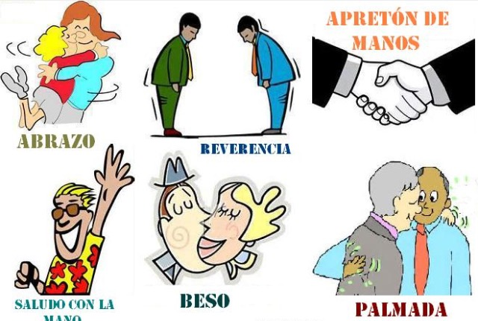
Un ejemplo de convenciones son los saludos (greetings)

Slide 3
Los saludos (greetings) pueden ser formales o informales.
Ellos varían en formalidad.

Slide 4
¿Cómo expresamos la formalidad en Nueva Zelanda? ¿Y en otras culturas?
Good morning, Mr Scott.
Tēnā koe.
Hi, Josh!
Kia ora!
¿Por qué expresamos formalidad?

Slide 5
¿Cómo expresamos la formalidad en el lenguaje no-verbal en los países hispanohablantes?

Slide 6
¿Por qué es importante conocer estas diferencias?
¿Importa si las convenciones de formalidad no se siguen? ¿Por qué?

Slide 7
¿Cómo cambian los verbos con la formalidad?
¿Por qué es importante la concordancia en la formalidad?
¿Qué son los verbos?
¿Cómo funciona la concordancia con los verbos?
Objetivo: entender la importancia de la concordancia y la formalidad de los verbos.
Notes:
Possible intro video: https://www.youtube.com/watch?v=p7PF7h0_VRE

Slide 8
¿Qué son los verbos?

Slide 9
¿Cómo funciona la concordancia con los verbos?
Notes:
Práctica con estos slides:
Verbos con yo
Verbos con tú
Verbos con él/ella

Slide 10
Canta los Opuestos
Verbos con yo.
Verbos con tú.
Verbos con él / ella.

Slide 11
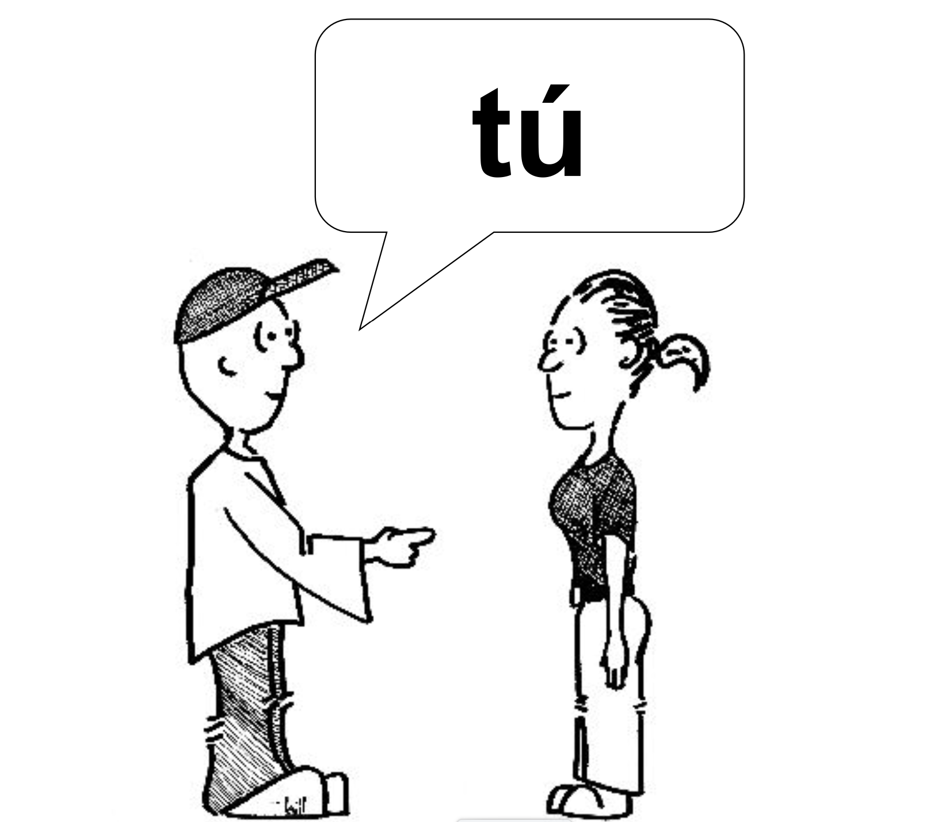
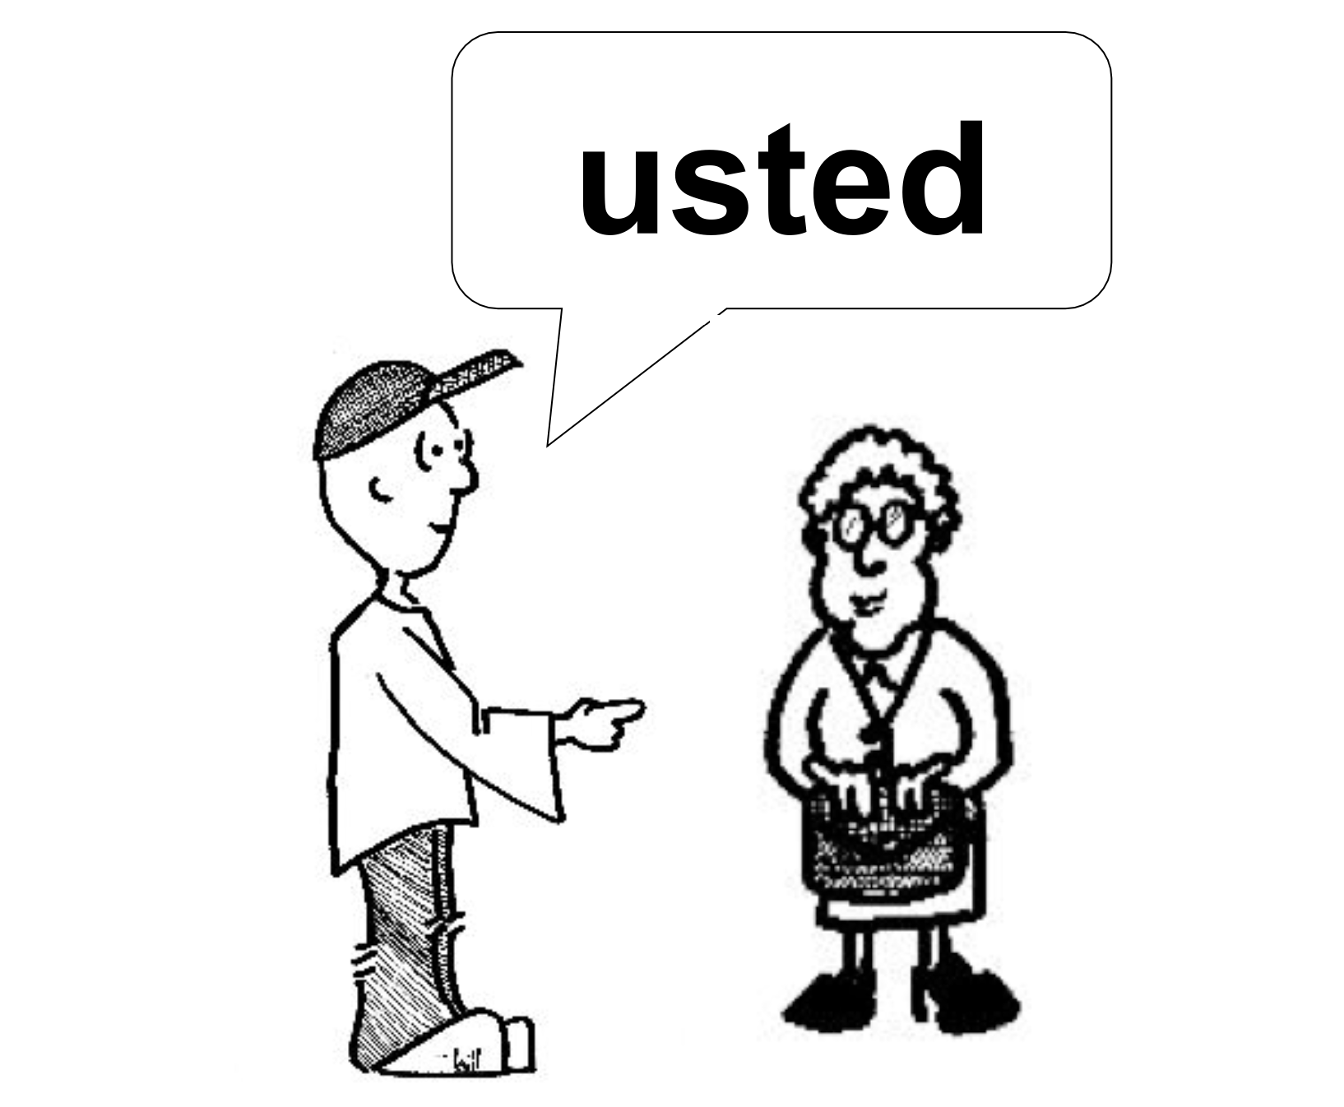
¿Cómo cambian los verbos con la formalidad?
escuchas
escucha
¿Por qué es importante la concordancia aquí?

Slide 12
¿Cómo cambian los verbos con la formalidad?
¿Qué notas?

Slide 13
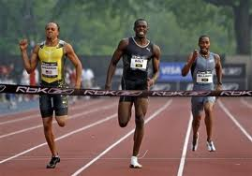
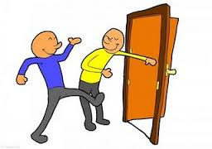
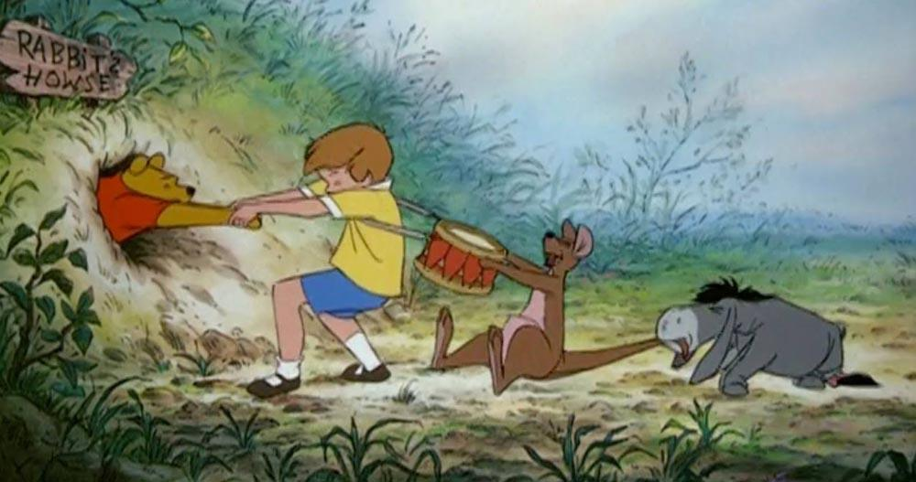
Un juego: ¿tú o usted?

Slide 14
¿Qué aprendiste (learnt) hoy? Escribe en inglés o español:
Hoy aprendí…
convenciones lenguaje no-verbal
los verbos cambiar (change)
persona (person) concordancia (agreement)
importante entender (understand)
formalidad (formality) respeto (respect)

